Slide 1
Portfolio optimization in the catastrophe space

Slide 2
Introduction
保險相關證券insurance-linked securities (ILS) 作為一種替代再保險資本形式，繼續擴大其在全球再保險領域的影響和影響力。
在 ILS 的三種主要類型中——CAT 債券、行業損失擔保 (ILW) 和抵押再保險——CAT 債券是占主導地位的債券，並且是真正的證券化，其中存在次級市場，可以在有組織的場外交易市場上進行正常交易。
ILS 市場現在擁有由經驗豐富且敬業的第三方基金投資者、評級機構和建模公司組成的穩固、不斷擴大的核心，而發行人則擁有也變得更加適應使用 ILS 策略，也就是說ILS 的作用已經從一種再保險替代品演變為一種互補產品，支撐著兩個市場的最終融合。
在保險業，巨災風險融資決策先要決定持有多少內部資本與購買多少外部風險轉移計劃。接下來，分出人(cedent)決定如何在傳統再保險和 ILS（特別是 CAT 債券）之間優化分配損失層，以實現最具成本效益的風險轉移解決方案。

Slide 3
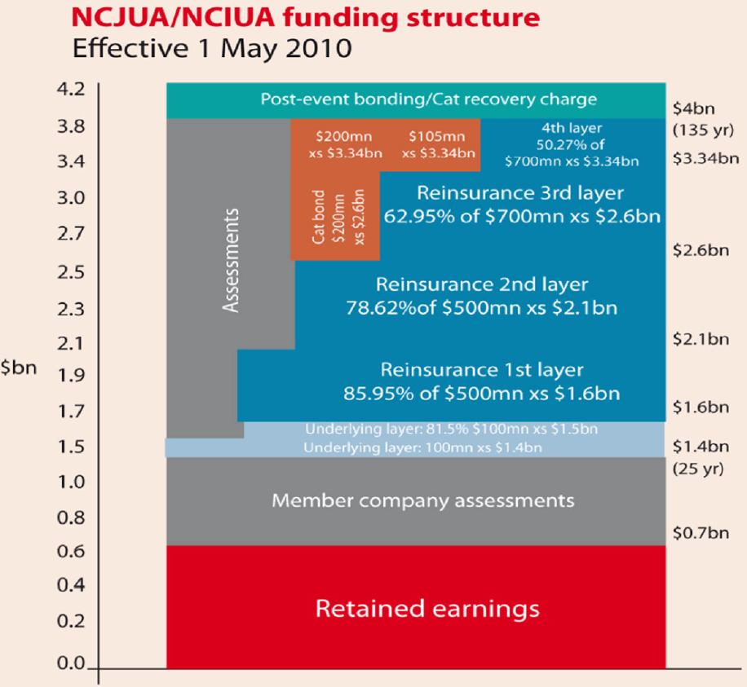
例如，如圖所示，截至2010 年 5月，NCJUA/NCIUA（北卡羅來納州聯合承保協會/北卡羅來納州保險承保協會）的資本結構由四個超額損失再保險層和三個 CAT 債券發行以及其他來源組成。
第四層覆蓋一個135 年的事件，附著點 33.4 億美元，分離點 40 億美元，資本限額 7 億美元，分配由購買的超額
損失再保險的 50.27%，43.57分別發行規模為 2 億美元和 1.05 億美元的 CAT 債券，以及成員公司評估的 6.16%。然而，對於第一層和第二層，決定不發行CAT 債券。

Slide 4
本研究的目的是為保險公司和再保險公司在傳統再保險和 CAT 債券之間的巨災空間中開發一種新的投資組合優化理論模型。這種最優配置決策雖然不像傳統投資組合分析中的實際資產配置那麼簡單，原因有二。
Cummins和 Trainar (2009) 表明，保險和風險管理文獻中一直缺乏最優分配模型，因為這兩種產品在交易機制、風險結構和合同設計方面存在固有差異。
首先，標準化的 CAT 債券正在完全抵押、無違約並在資本市場上交易，而定制的傳統債券再保險只是部分抵押，因此存在違約風險。其次，必須考慮大量屬性，例如再保險公司的加價、分層、資本/債務部位和利率/信用風險曝險；CAT 債券的加價、觸發點和規模以及基差風險；以及災難的到來頻率和損失波動率。

Slide 5
作者通過以三重方式為巨災空間中的投資組合優化提供優化和計算方法。首先，通過跨越精算科學和數學金融方法，提出了一種新的兩步的再保險和 CAT 債券定價方法。本文應用了 Harrison 和Kreps 的無套利定鞅定價範式的不完全市場版本（1979) 和Harrison和Pliska (1981年) 通過從物理測度到風險中和測度的測度變化來考慮模擬的巨災風險溢價然後使用精算科學方法將各個建模因素作為加價因素考慮在內，從而增加風險溢價。
其次，作者構建了一個雙代理順序優化框架來模擬再保險/保險市場的經濟，並展示NPV 最大化的再保險公司和對沖成本最小化的保險公司如何在兩個市場的邊界上優化分配這兩種不同的資產。
最後，通過模擬進行了廣泛的敏感性分析，以研究參數對最佳分配結果的影響。

Slide 6
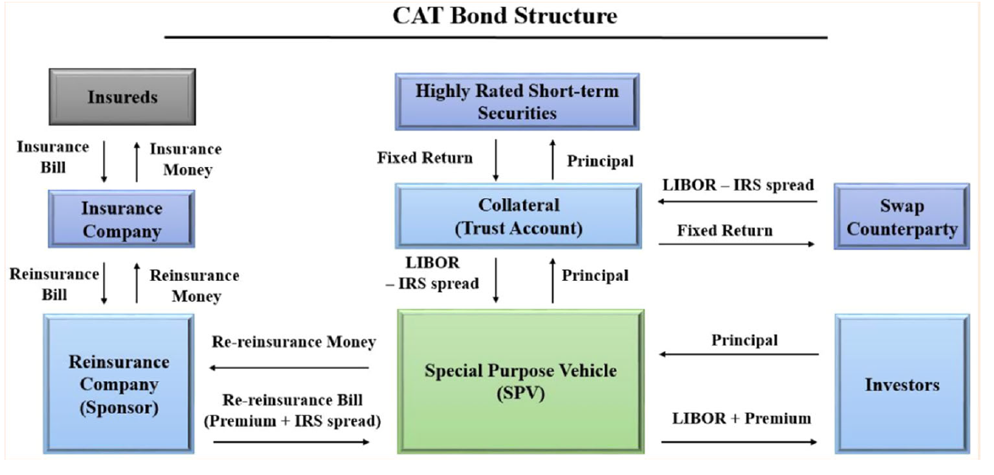
這種提出的最優分配方法來自於 CAT 債券的結構，如圖所示,由再保險公司贊助的 SPV發行,作為一家獨立的再保險公司，SPV 的職能是同時向Sponsor出售再保險並向投資者發行CAT 債券，以應對巨災風險。
SPV 向Sponsor（這裡是一家再保險公司）支付的潛在保險費是由債券發行的收益預先提供資金，這些收益投資於抵押賬戶以獲得固定回報。投資人定期收到利息設置為LIBOR 加上premium 。為了避免利率風險，SPV 通常會與交易對手簽訂 IRS，以將抵押賬戶的固定回報換成 LIBOR 的浮動利率減去“IRS利差”，以配合投資者的支付時間。
由於再保險公司發行CAT 債券的目標是通過再再保險保護來降低違約風險，我們可以通過給定CAT 債券的結構參數最大化short reinsurance-short CAT bond分配組合的 NPV對其在每個覆蓋層的優化分配進行建模。在所有覆蓋層中具有最大 NPV 的定位再保險公司的sell-side的最優配置

Slide 7
另一方面，由於保險公司發行CAT 債券以補充其再保險的購買作為一種更便宜的對沖選擇，其long reinsurance - short CAT 債券分配組合通過最小化每個提供的再保險層的總對沖成本（以下簡稱 THC）來優化。
在所有覆蓋層中具有最小THC 的層定位保險公司的buy-side最優分配。
我們還通過模擬進行了廣泛的敏感性分析，以研究參數對最佳分配結果的影響。作者考慮違約風險、利率風險、財務槓桿、基差風險、差價加成、巨災到來的強度和嚴重程度，以及其他再保險和巨災債券的特徵。

Slide 8
Related Research
學術界對巨災風險管理進行了大量的金融和保險研究。Wang, Wu, Wu, and Yang等人(2017)專注於國家巨災保險基金的長期風險管理，Wu 和 Yang (2018) 專注於公司的負債和資產對沖災難風險，我們研究嵌套再保險和 CAT 債券在（再）保險業中為災難提供保護的重要性。
在這方面，Croson和 Kunreuther (2000) 首先討論 CAT 債券管理及其與再保險結合可能出現的問題。
Ibragimov、Jaffee 和 Walden (2008) 認為，當尾部風險較大且保險公司承擔有限責任時，由於非多元化陷阱，私人保險公司可能會選擇不提供 CAT 保險，從而限制了對 CAT 再保險的需求。
Lee and Yu (2007)研究再保險公司如何通過發行 CAT債券來降低其違約風險，從而增加再保險合同的價值。
Finken and Laux (2009)認為參數或指數 CAT債券為低風險保險公司提供了再保險合同的替代方案，從而減少了再保險市場的交叉補貼。
Cummins andWeiss (2009)回顧了由於災難的頻率和嚴重程度增加、（再）保險承保週期造成的效率低下、IT 技術的進步以及 ILS 的新興成功所驅動的（再）保險和金融市場的緩慢融合在資本市場發行，認為證券化擴大了（再）保險公司的風險承受能力。

Slide 9
Härdle and Lopez‐Cabrera (2010)應用2006 年 5月墨西哥地震的 CAT 債券數據來校準純參數 CAT 債券，並在同質Poisson設置下論證隱含觸發強度率可以衡量再保險和 CAT 債券分配的相對成本。
儘管進行了這些研究，但仍然缺乏考慮到兩者之間相互作用的巨災空間中傳統再保險和 CAT 債券之間的最優分配的理論模型。Cummins和 Trainar (2009) 指出，這是因為這兩種產品的交易機制、風險結構和合約設計本質上不同。

Slide 10
3.The sequential optimum allocation method
我們將我們提出的最佳對沖方法植根於 CAT 債券的結構中， 如圖所示 ，鑑於這種 CAT 債券結構，我們看到再保險公司通過發行 CAT 債券持有與保險公司的再保險的空頭部位並和SPV持有多頭再再保險(re-reinsurance)部位。
因此，為了解決再保險人的最優對沖(optimum hedge)，我們首先將每個保險層再保險價值的邊際增加價值恰好等於被 CAT 債券發行成本的邊際增加量以互相抵消的點，最大化其現金流的NPV。
這些結果還使再保險公司能夠在所有層中找到其sell-side再保險定價計劃，並進一步將具有最高NPV 的層作為其sell-side全球最佳覆蓋層。
給定上述再保險公司的最優定價計畫，並假設災難的總損失過程和整體外部對沖需求都是外生的，然後，保險公司根據 CAT 債券的結構參數和所有提供的再保險層，通過購買再保險和發行CAT 債券，通過最小化 THC 來確定其最佳分配。同樣，具有最低 THC 的層決定了保險公司的buy-side全局最優(optimum)分配層。

Slide 11
4 Pricing and optimum allocation results 4.1 Pricing method
CAT 再保險合同是再保險公司和保險公司之間的一次性交易。在精算學中，它們通常根據以下定價的兩階段過程進行定價：
Layer premium = Expected layer loss + Risk load factor × Standard deviation
其中，預期層損失和標準偏差是從 RMS、AIR-Worldwide 等供應商開發的複雜災難模型中獲得的，包括考慮輸入質量、模型誤差和輸出不確定性等建模因素，而風險負載因子是再保險公司根據風險偏好、再保險公司的資本狀況和（再）保險市場狀況等因素估計的主觀輸入。
再保險公司也可以在模型因子上加載非模型市場因子以增加保費。這些因素可能包括地理集中度、捕獲風險特徵的數據質量、分出人(cedent)的損失經驗。

Slide 12
雖然 CAT 債券在資本市場上交易，但它們在行業中同樣通過上述兩階段定價過程進行定價。例如Braun(2016 年) 將巨災建模者產生的預期損失估計視為外生給定，然後使用一級市場(primary market)數據集使用精算方法分析 CAT 債券利差，並在線性回歸分析中發現，除了預期損失外，覆蓋區域，sponsor的評級、再保險週期和同等評級公司債券的利差都表現出重大影響。精算科學方法的一個缺點是它不源於任何金融理論，因此本質上是經驗性的。
另一方面，在數學金融中，理論家們嘗試使用期權定價理論、非套利鞅定價理論和效用優化理論(option pricing theory,non-arbitrage martingale pricing theory, utility optimization theory)對 CAT 再保險和債券進行定價。他們還將巨災建模者產生的 CAT 損失視為外生的，普遍假設損失到達(loss arrivals)遵循複合Poisson過程或其變化，如 Bowers、Gerber、Hickman、Jones 和 Nesbitt（1986年）。然而，市場的不完善、損失到達過程的不切實際的規範以及缺乏校準過程的數據使得這些模型在全球再保險市場中的直接實施變得不容易。

Slide 13
在本文中，我們提出了一種跨越精算科學和數學金融方法的兩步綜合定價方法。我們首先應用Harrison 和 Kreps 的無套利鞅定價方式的不完全市場版本（1979)和Harrison and Pliska (1981),其內部與期權定價理論是一致的，通過從物理測度到風險中立測度Q的變化來考慮模型化的風險溢價問題，如附錄 A 所示。
接下來，我們使用精算科學方法將各個非建模因素作為加價因素考慮在內，從而增加風險溢價。我們的定價方法擴展了 Chang 和 Chang 的兩步綜合定價方法（2017) 的兩個方面。首先，雖然他們單獨為再保險定價，但作者使用 CAT 債券作為對沖來為再保險定價，以實現 NPV 優化。其次，雖然他們只為再保險定價，但這裡同時為再保險和 CAT 債券定價。

Slide 14

4.2 Optimum allocation for the reinsurer
作者考慮一個 NPV 最大化的再保險公司，它通過損失層向再保險市場的保險公司出售與 CAT 事件相關的超額損失 (XOL,excess of loss) 再保險單，同時發起並設立一個 SPV 在資本市場上發行量身定制的不同規模、期限、觸發和事件結構的CAT債券，以獲得再保險保護，從而減少風險曝險，擴大承銷能力。
在這種組合中，再保險公司以保險公司為交易對手的空頭再保險部位作為call option價差，以及以 SPV 作為對手的空頭 CAT 債券部位作為另一個call option價差，從而產生淨期權價差。選擇權組合的最大化發生在任何額外發行 CAT 債券以提高再保險保費和能力方面的邊際收益被此類額外發行 CAT 債券的邊際成本所抵消的點上。
由於 SPV 同時向投資者發行 CAT 債券，與投資銀行簽訂 IRS，並向sponsor出售再保險以純粹應對災難性風險，因此它沒有違約和利率風險。因此，必須保持平價關係，其中給付給 SPV 的再保險保費正好抵消了 SPV 支付的CAT 債券premium和 負的IRS 。

Slide 15
近年來，具有參數/參數指數觸發器的 CAT 債券在巨災領域越來越受歡迎，因為透明度和事件發生後的快速給付，相對於其他觸發設計，如賠償和行業損失指數觸發器哪些情況下索賠的計算可能不透明，給付可能需要幾個月的時間。
然而，在本文中，我們關注傳統的賠償和行業損失觸發因素，因為文獻中沒有研究結合了參數指數到達過程(parametric index-arrival process)對具有參數/參數指數觸發因素的 CAT 債券定價。在為具有賠償和行業損失指數觸發因素的 CAT 債券定價時，我們必須考慮 Lee 和 Yu 所建議的道德風險與基差風險之間的trade off（2002年）。為簡單起見，本文中僅納入基差風險。

Slide 16

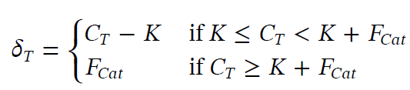
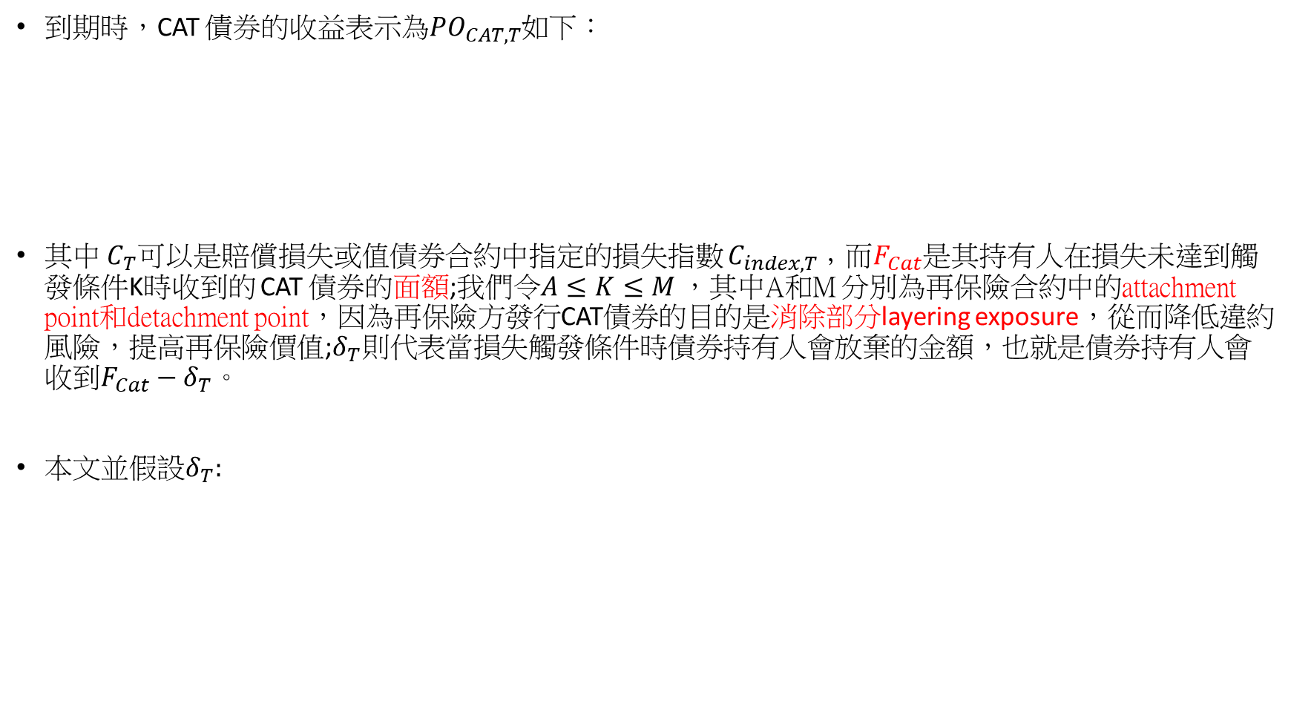
到期時，CAT 債券的收益表示為${PO}_{CAT,T}$如下：
其中 $C_{T}$可以是賠償損失或值債券合約中指定的損失指數 $C_{index,T，}$而$F_{Cat}$是其持有人在損失未達到觸發條件K時收到的 CAT 債券的面額;我們令$A≤K≤M$ ，其中A和M 分別為再保險合約中的attachment point和detachment point，因為再保險方發行CAT債券的目的是消除部分layering exposure，從而降低違約風險，提高再保險價值;$δ_{T}則代表$當損失觸發條件時債券持有人會放棄的金額，也就是債券持有人會收到$F_{Cat}−δ_{T}$。
本文並假設$δ_{T}:$

Slide 17

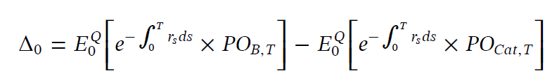
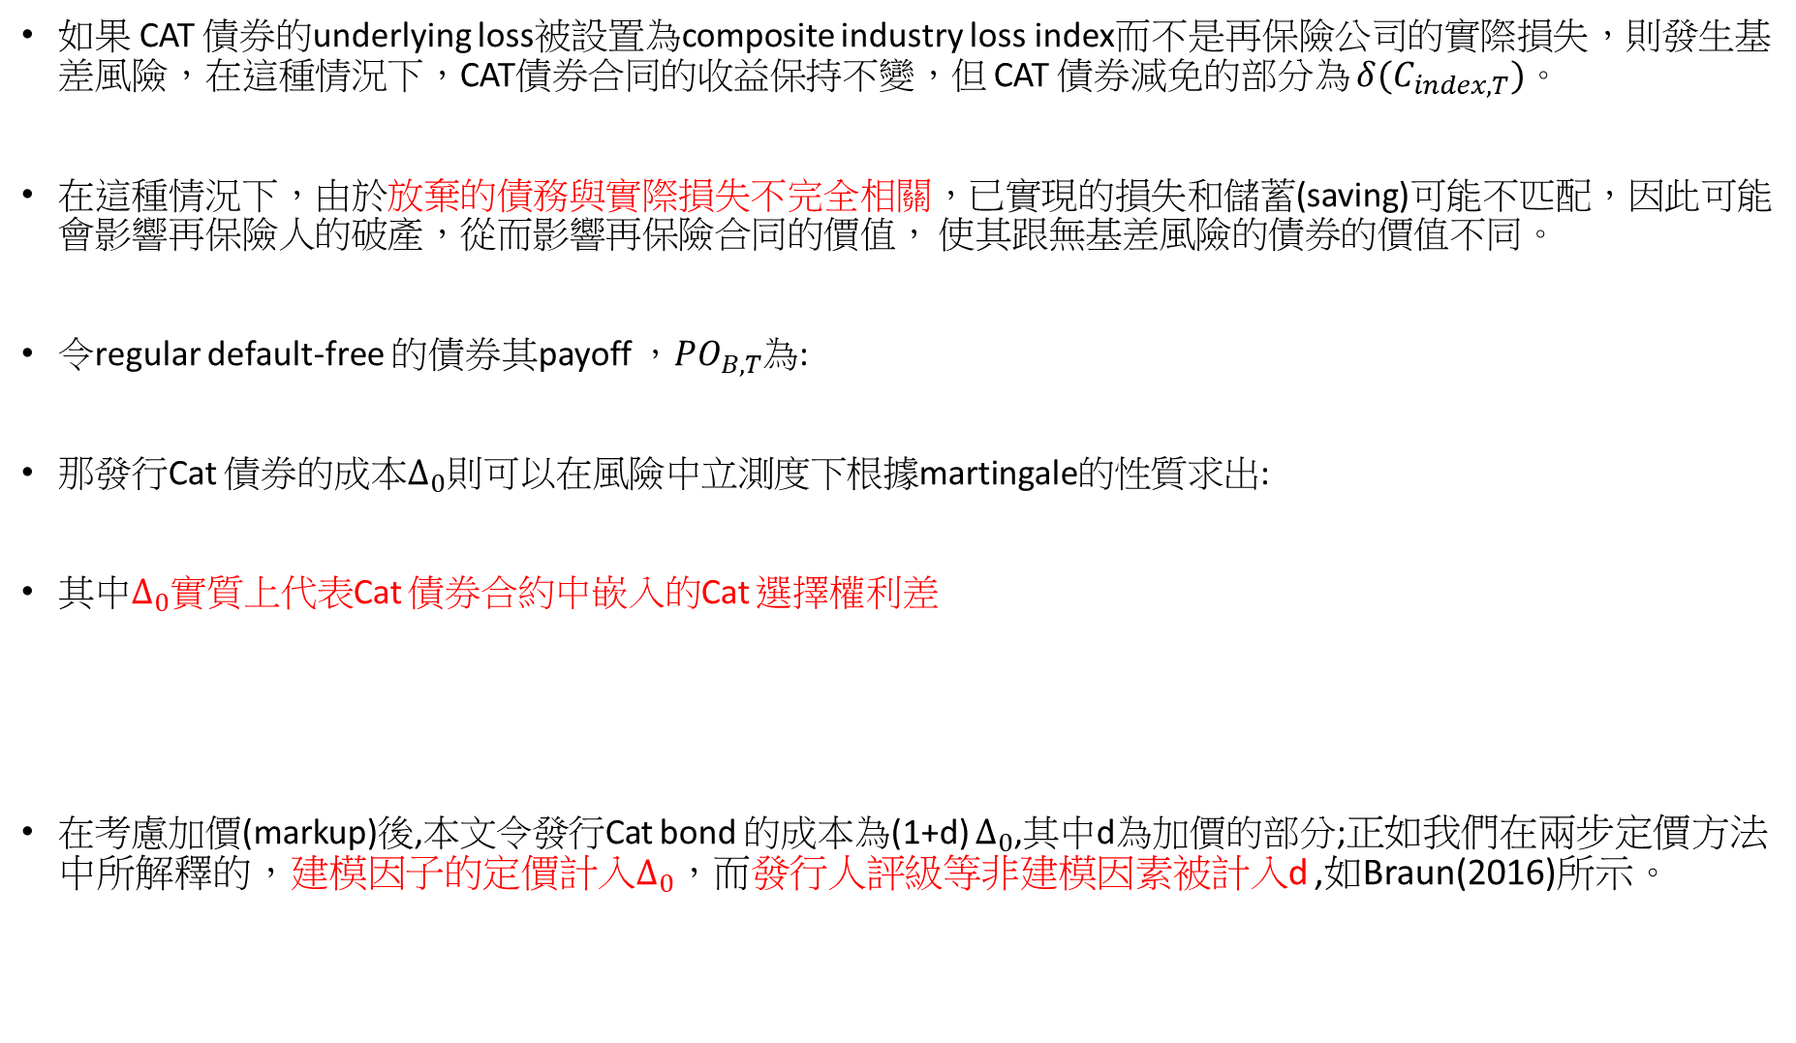
如果 CAT 債券的underlying loss被設置為composite industry loss index而不是再保險公司的實際損失，則發生基差風險，在這種情況下，CAT債券合同的收益保持不變，但 CAT 債券減免的部分為 $δ(C_{index,T})$。
在這種情況下，由於放棄的債務與實際損失不完全相關，已實現的損失和儲蓄(saving)可能不匹配，因此可能會影響再保險人的破產，從而影響再保險合同的價值， 使其跟無基差風險的債券的價值不同。
令regular default-free 的債券其payoff ，${PO}_{B,T}$為:
那發行Cat 債券的成本$Δ_{0}$則可以在風險中立測度下根據martingale的性質求出:
其中$Δ_{0}$實質上代表Cat 債券合約中嵌入的Cat 選擇權利差
在考慮加價(markup)後,本文令發行Cat bond 的成本為(1+d) $Δ_{0}$,其中d為加價的部分;正如我們在兩步定價方法中所解釋的，建模因子的定價計入$Δ_{0}$，而發行人評級等非建模因素被計入d ,如Braun(2016)所示。

Slide 18
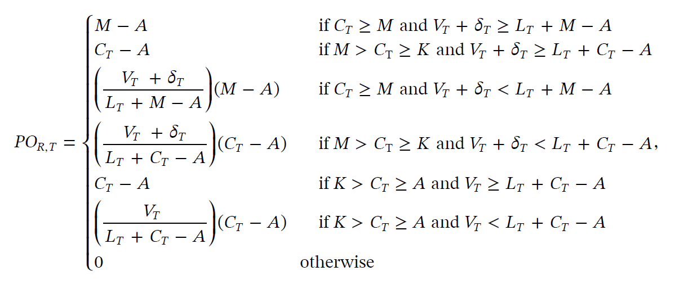
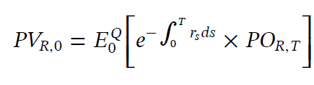

由於發行CAT 債券作為對沖工具，降低了傳統再保險合同的違約機率，因此再保險人對保險方的未來的payoff可以指定為：
其中$V_{T}$為在時間點T再保險方的資產價值,$L_{T}$為在時間點T再保險方的負債,$C_{T}$是保險方的巨災損失,$δ_{T}為Cat bond中$放棄的部分債務。
而其現值則可由在風險中立測度下martingale的性質求得:其計算的部分收錄在附錄B中

Slide 19
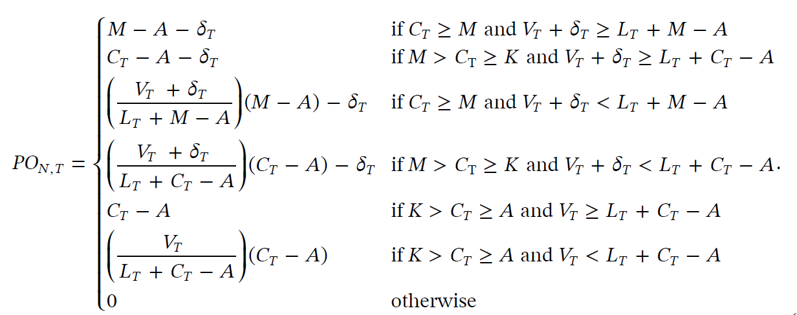

這邊預期是隨著 CAT 債券發行量的增加，Δ0 增加$; {PV}_{R,0}$增加以反映更有價值的再保險合約，因為發行 CAT 債券作為對沖工具有助於降低違約概率並擴大承保能力。
為了包含加價，我們讓再保險價格為 (1 + u)${PV}_{R,0}$，其中 u 表示加價
我們將再保險公司有違約風險的傳統再保險的short position和無違約風險的Cat bond的short position的allocation的net payoff以${PO}_{N,T}$表示:

Slide 20
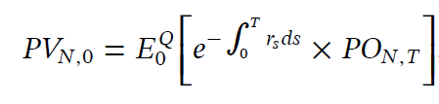


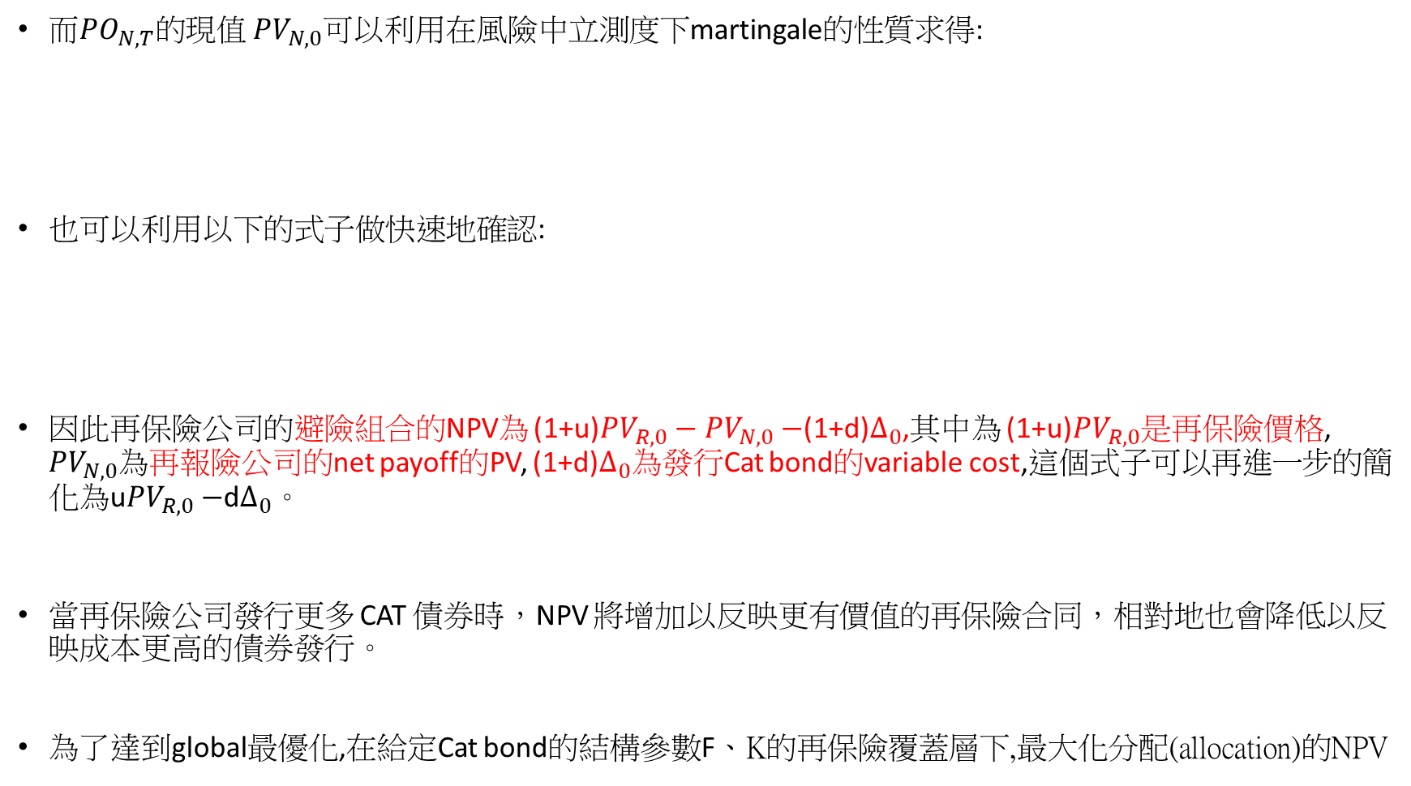
而${PO}_{N,T}的$現值 ${PV}_{N,0}$可以利用在風險中立測度下martingale的性質求得:
也可以利用以下的式子做快速地確認:
因此再保險公司的避險組合的NPV為 (1+u)${PV}_{R,0}−{PV}_{N,0}−$(1+d)$Δ_{0}$,其中為 (1+u)${PV}_{R,0}$是再保險價格, ${PV}_{N,0}$為再報險公司的net payoff的PV, (1+d)$Δ_{0}$為發行Cat bond的variable cost,這個式子可以再進一步的簡化為u${PV}_{R,0}−$d$Δ_{0}$。
當再保險公司發行更多 CAT 債券時，NPV 將增加以反映更有價值的再保險合同，相對地也會降低以反映成本更高的債券發行。
為了達到global最優化,在給定Cat bond的結構參數F、K的再保險覆蓋層下,最大化分配(allocation)的NPV

Slide 21
其中，optimization出現在再保險利潤(insurance profits)邊際增加的 PV 和 CAT 債券發行成本邊際增加的 PV 相互抵消的點。
通過增加無違約 CAT 債券提供的保險範圍，再保險人降低了違約的再保險索賠(claim)的期望值，從而增加了每美元再保險合約提供給保險人覆蓋(coverage)的價值，從而提高了它從再保險合同中exogenous proportional loading獲得的金額
增加無違約 CAT 債券提供的coverage的邊際成本是 CAT 債券的外生加價(exogenous markup)。
The tradeoff ultimately是两種工具的外生markup、假設的機率分布的特徵、利率、違約和基礎風險溢價以及在兩個市场上承擔巨災風險的價格的函數。
最後，我們將在所有覆蓋層中具有最高NPV的層定為global optimum layer。

Slide 22
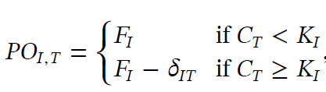
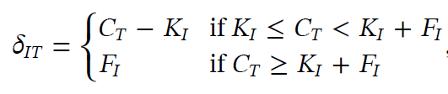

4.3 Optimum allocation for the insurer
保險公司的分配是購買再保險和發行 CAT 債券，以最小化 THC。
其中Cat bond在到期日的payoff為${PO}_{I,T}$:
其中$F_{I}$為債券的full face value,$K_{I}$是payoff減免的觸發條件,$δ_{IT}$ 為觸發條件時減免的部分。
這邊假設減免部分$δ_{IT}$ 為

Slide 23
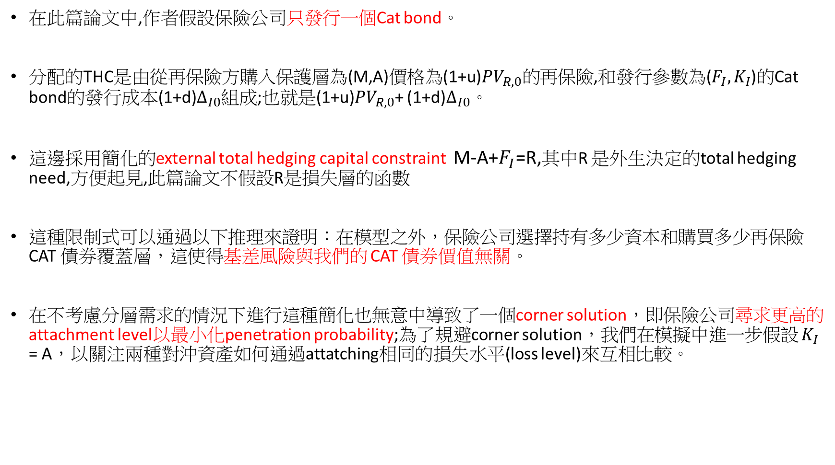
在此篇論文中,作者假設保險公司只發行一個Cat bond。
分配的THC是由從再保險方購入保護層為(M,A)價格為(1+u)${PV}_{R,0}的$再保險,和發行參數為($F_{I},K_{I}$)的Cat bond的發行成本(1+d)$∆_{I0}$組成;也就是(1+u)${PV}_{R,0}$+ (1+d)$∆_{I0}$。
這邊採用簡化的external total hedging capital constraint M-A+$F_{I}$=R,其中R 是外生決定的total hedging need,方便起見,此篇論文不假設R是損失層的函數
這種限制式可以通過以下推理來證明：在模型之外，保險公司選擇持有多少資本和購買多少再保險 CAT 債券覆蓋層，這使得基差風險與我們的 CAT 債券價值無關。
在不考慮分層需求的情況下進行這種簡化也無意中導致了一個corner solution，即保險公司尋求更高的attachment level以最小化penetration probability;為了規避corner solution，我們在模擬中進一步假設 $K_{I}$ = A，以關注兩種對沖資產如何通過attatching相同的損失水平(loss level)來互相比較。

Slide 24
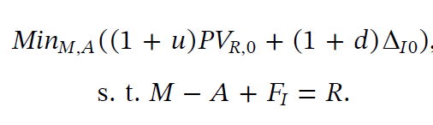
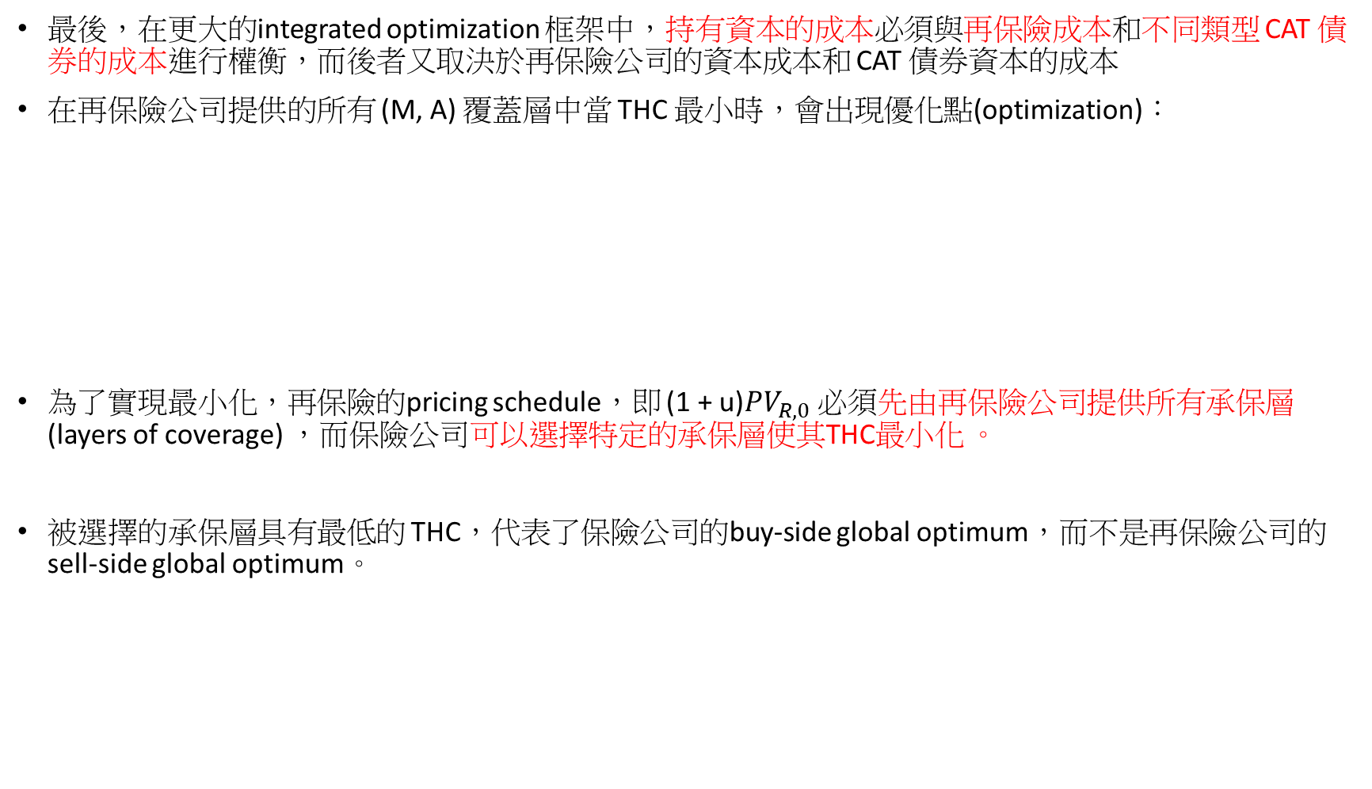
最後，在更大的integrated optimization 框架中，持有資本的成本必須與再保險成本和不同類型 CAT 債券的成本進行權衡，而後者又取決於再保險公司的資本成本和 CAT 債券資本的成本
在再保險公司提供的所有 (M, A) 覆蓋層中當 THC 最小時，會出現優化點(optimization)：
為了實現最小化，再保險的pricing schedule，即 (1 + u)${PV}_{R,0}$ 必須先由再保險公司提供所有承保層(layers of coverage) ，而保險公司可以選擇特定的承保層使其THC最小化 。
被選擇的承保層具有最低的 THC，代表了保險公司的buy-side global optimum，而不是再保險公司的sell-side global optimum。

Slide 25
Appendix A Derivation of the Risk‐Neutralized Pricing Measure Q
這邊首先使用Merton 的 (1974年)structural approach 在連續時間無套利martingale框架中對再保險公司的資產負債表進行建模，並結合了基本變量(fundamental variables)的stylized dynamics。
Merton法的優點是將financial claims的價值與公司的資產和資本結構聯繫起來，從而內生化違約(endogenizing default)。
與最近應用此方法結合跳躍和整合(integrate) CAPM 以分析公司債利差(spread)不同（例如，Collin-Dufresne、Goldstein 和 Yang，2012; Coval、Jurek和Stafford，2009)，我們分析建立在 Duan、Moreau 和 Sealey(1995), Lee and Yu (2007年) 和 Lo et al 等人的論文上的巨災spreads的結構型模型，以適當考慮資產、負債、利率和巨災損失的動態。

Slide 26
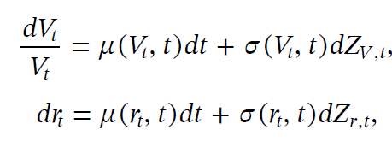

這裡使用單因子利率模型,假設資產價格和瞬時利率過程由以下具有drifts的correlated Wiener process控制：
其中$Z_{V,t}$ 和 $Z_{r,t}$為correlated Wiener process

Slide 27


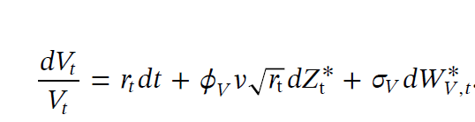
Lemma 1
在 Cox、Ingersoll 和 Ross 的世界中,短利模型可以用透過測度轉換,從真實世界測度(physical measure)轉換到equivalent martingale measure Q,轉成風險中立的資產價格過程(asset price process)

Slide 28


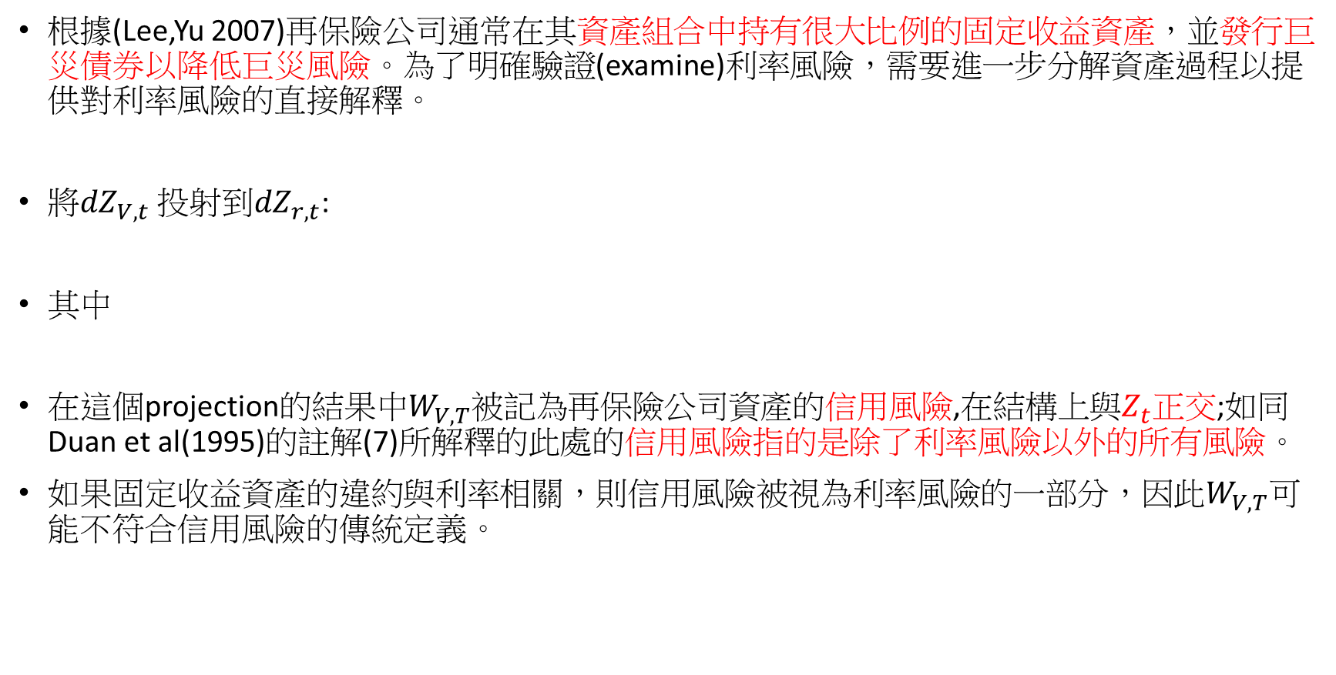
proof
根據(Lee,Yu 2007)再保險公司通常在其資產組合中持有很大比例的固定收益資產，並發行巨災債券以降低巨災風險。為了明確驗證(examine)利率風險，需要進一步分解資產過程以提供對利率風險的直接解釋。
將${dZ}_{V,t}$ 投射到${dZ}_{r,t}$:
其中
在這個projection的結果中$W_{V,T}$被記為再保險公司資產的信用風險,在結構上與$Z_{t}正交$;如同Duan et al(1995)的註解(7)所解釋的此處的信用風險指的是除了利率風險以外的所有風險。
如果固定收益資產的違約與利率相關，則信用風險被視為利率風險的一部分，因此$W_{V,T}$可能不符合信用風險的傳統定義。

Slide 29
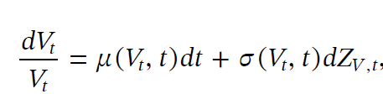
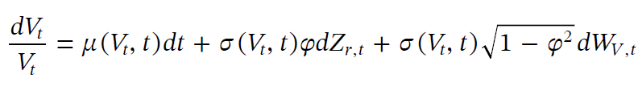
如Lee and Yu(2007)中所示的,我們將
代入
我們可以得到

Slide 30

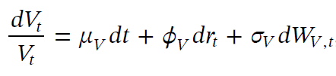


再將
代入
得到
其中
(為再保險公司資產的順時利率彈性)
(為信用風險波動度)

Slide 31

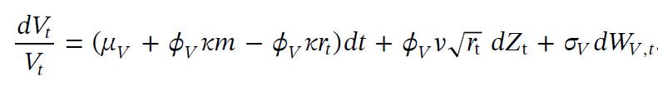
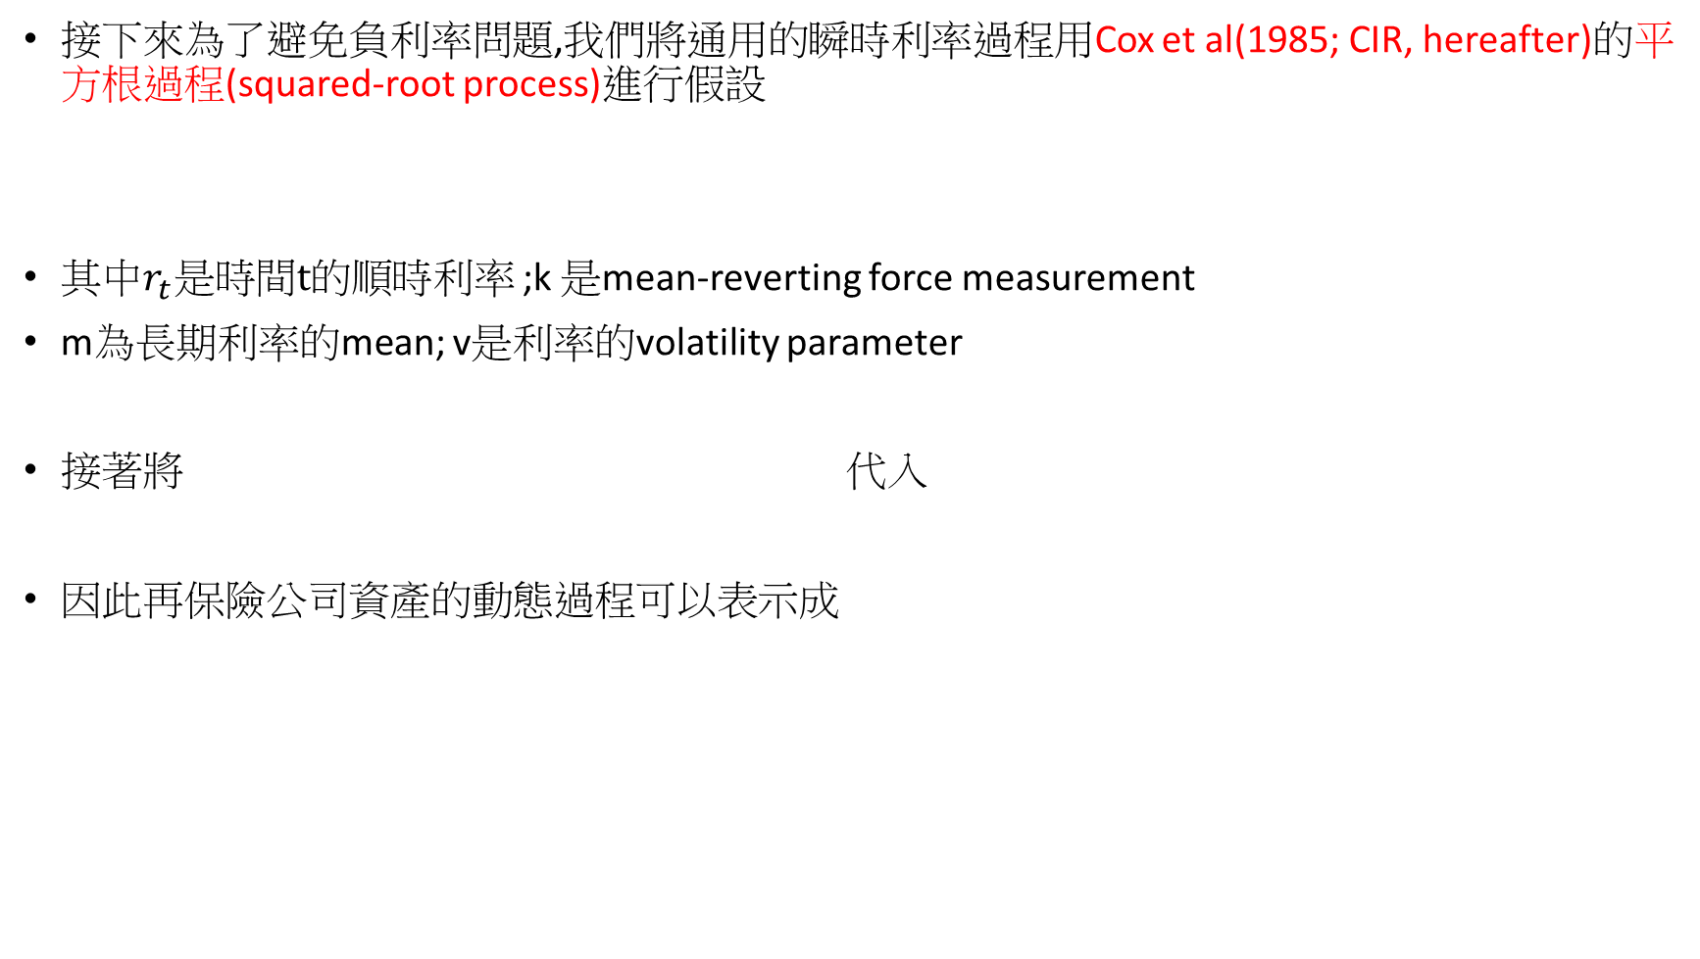
接下來為了避免負利率問題,我們將通用的瞬時利率過程用Cox et al(1985; CIR, hereafter)的平方根過程(squared-root process)進行假設
其中$r_{t}是時間t的順時利率$ ;k 是mean-reverting force measurement
m為長期利率的mean; v是利率的volatility parameter
接著將 代入
因此再保險公司資產的動態過程可以表示成

Slide 32





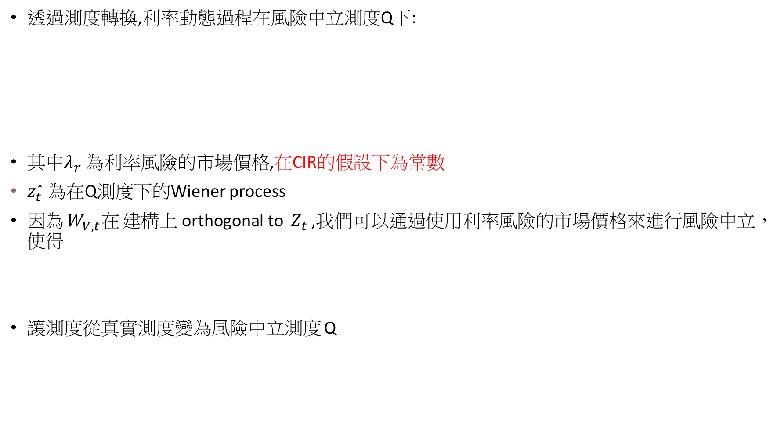
透過測度轉換,利率動態過程在風險中立測度Q下:
其中$λ_{r}$ 為利率風險的市場價格,在CIR的假設下為常數
$z_{t}^{∗}$ 為在Q測度下的Wiener process
因為$W_{V,t}在$建構上 orthogonal to${ Z}_{t}$,我們可以通過使用利率風險的市場價格來進行風險中立，使得
讓測度從真實測度變為風險中立測度 Q

Slide 33




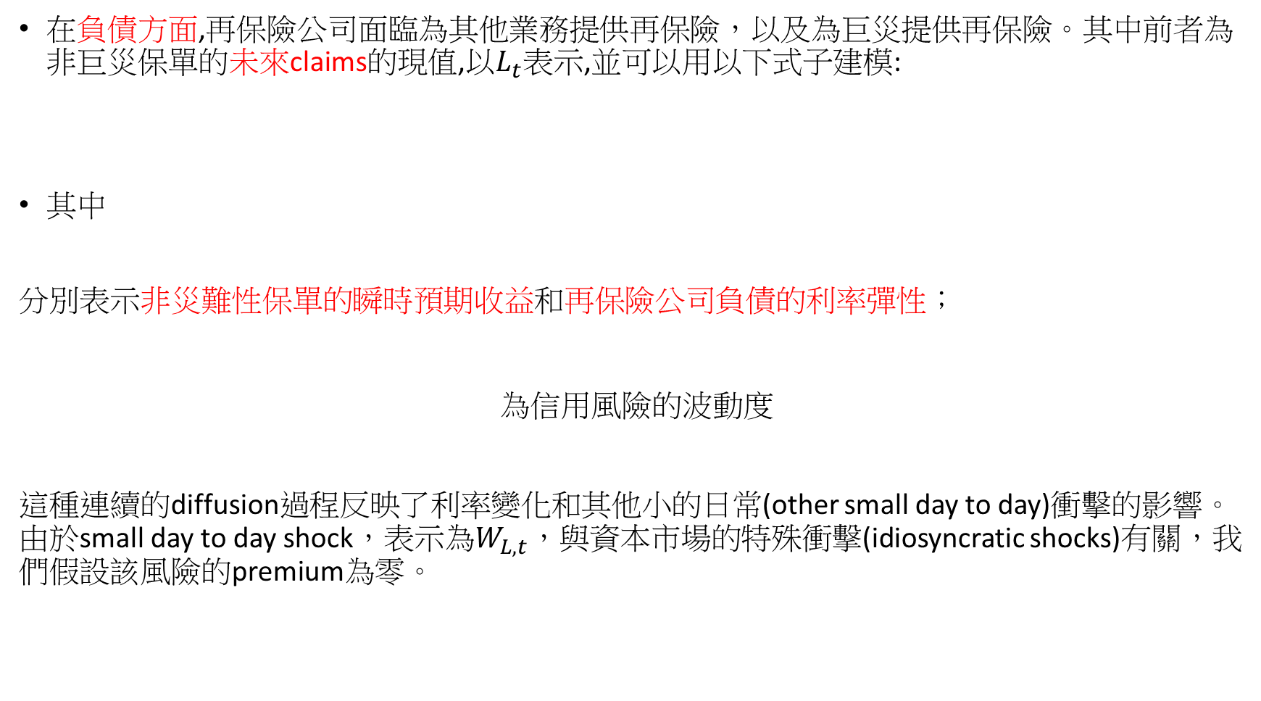
在負債方面,再保險公司面臨為其他業務提供再保險，以及為巨災提供再保險。其中前者為非巨災保單的未來claims的現值,以$L_{t}$表示,並可以用以下式子建模:
其中
分別表示非災難性保單的瞬時預期收益和再保險公司負債的利率彈性；
為信用風險的波動度
這種連續的diffusion過程反映了利率變化和其他小的日常(other small day to day)衝擊的影響。由於small day to day shock，表示為$W_{L,t}$，與資本市場的特殊衝擊(idiosyncratic shocks)有關，我們假設該風險的premium為零。

Slide 34
Lemma2
原先的負債過程:
可以利用利率風險的市場價格,轉換到風險中立測度Q

Slide 35


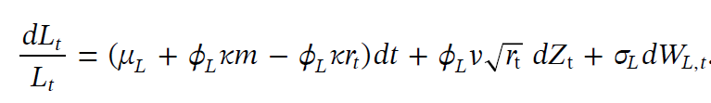



proof
我們將 代入
可以得到
我們可以通過使用利率風險的市場價格來進行風險中立，使
讓測度從真實測度變為風險中立測度 Q

Slide 36
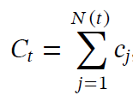
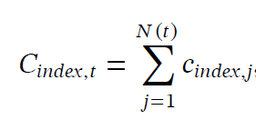
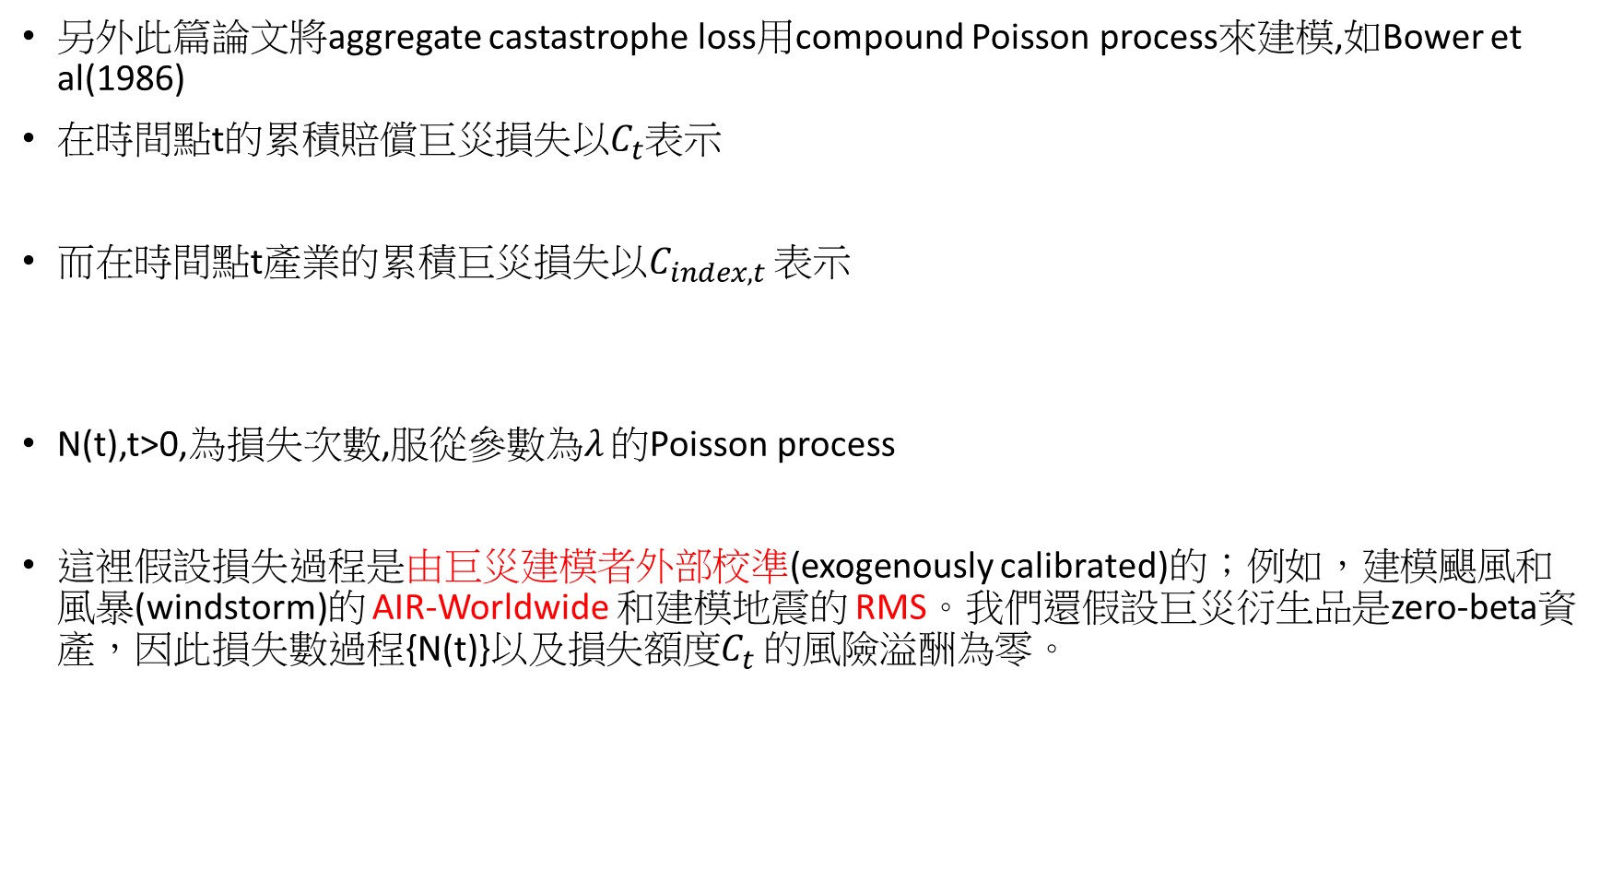
另外此篇論文將aggregate castastrophe loss用compound Poisson process來建模,如Bower et al(1986)
在時間點t的累積賠償巨災損失以$C_{t}$表示
而在時間點t產業的累積巨災損失以$C_{index,t}$ 表示
N(t),t>0,為損失次數,服從參數為$λ$ 的Poisson process
這裡假設損失過程是由巨災建模者外部校準(exogenously calibrated)的；例如，建模颶風和風暴(windstorm)的 AIR-Worldwide 和建模地震的 RMS。我們還假設巨災衍生品是zero-beta資產，因此損失數過程{N(t)}以及損失額度$C_{t}$的風險溢酬為零。

Slide 37

這裡假設損失過程是由巨災建模者外部校準(exogenously calibrated)的；例如，建模颶風和風暴(windstorm)的 AIR-Worldwide 和建模地震的 RMS。本文還假設巨災衍生品是zero-beta資產，因此損失數過程{N(t)}以及損失額度$C_{t}$的風險溢酬(rish-premium)為零。

